Slide 1
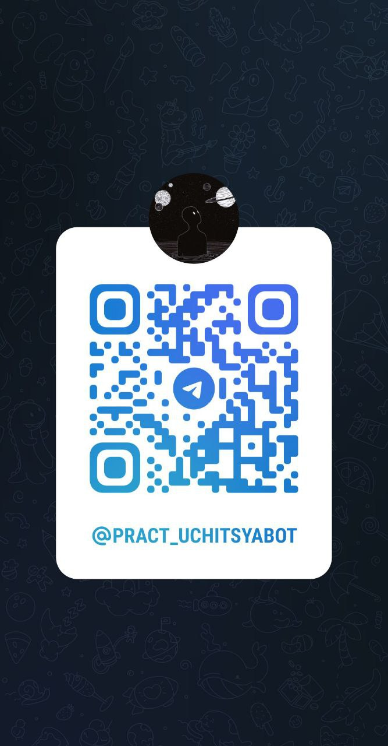

hh
Dreamjob
@pract_uchitsyabot
@Dreamzhop_bot
uchitsyabot
Dreamzhop_bot

Slide 2

Чему учиться
Разработка сервиса анализа требований к кандидатам в сфере информационной безопасности со стороны работодателей
Список команды:
РИВ-231001к
Каиров Данил Айратович -тимлид
Зебзеев Сергей Сергеевич -разработчик
Ашихмин Вячеслав Витальевич- разработчик
Ольков Александр Вадимович -аналитик
Крюкова Оксана Игоревна -аналитик
Екатеринбург 2025

Slide 3
Цель и задачи проекта
Цель :
Создать для студентов и преподавателей сервис анализа требований к кандидатам в сфере информационной безопасности со стороны работодателей
Задачи:
Организовать сбор вакансий в области информационной безопасности с сервисов, hh.ru, dreamjob.ru
Выделить требования к кандидатам
Проанализировать данные о вакансиях и предоставить аналитическую информацию о зарплатах
Создать сервис с использованием Telegram bot

Slide 4
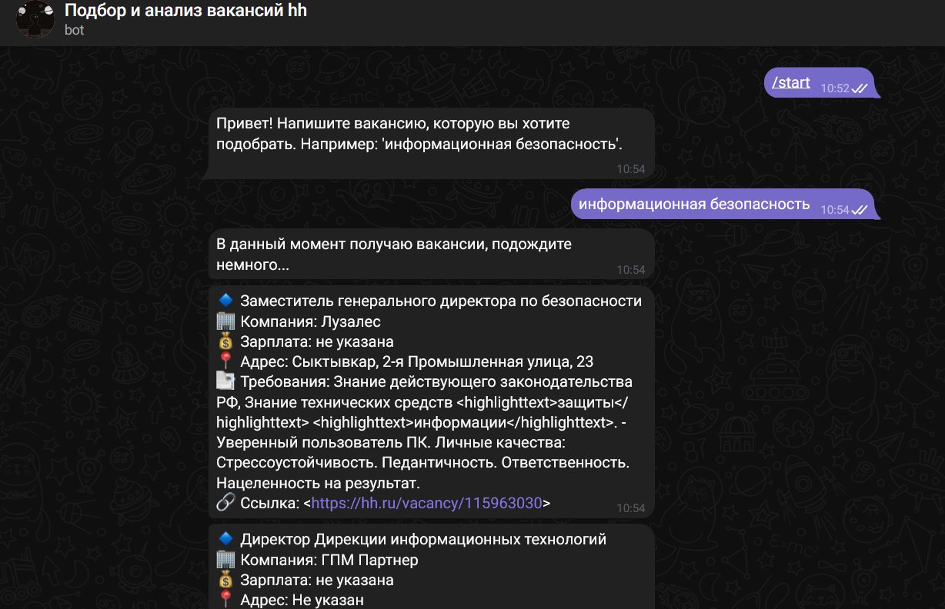
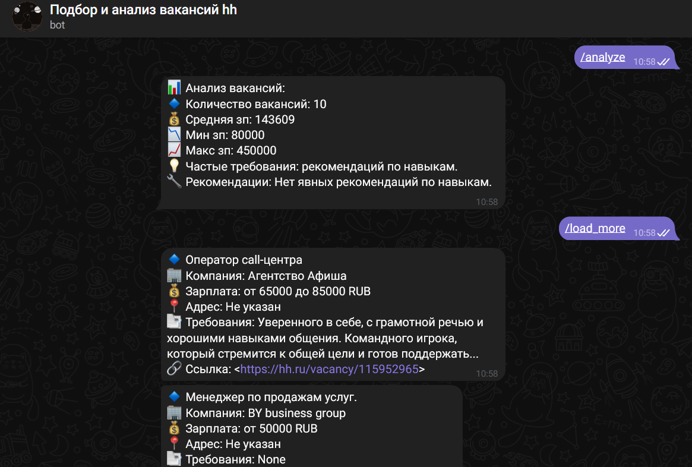
Ход разработки hh бота

Slide 5

Используемые библиотеки и инструменты
python-telegram-bot
Requests
csv
logging

Slide 6
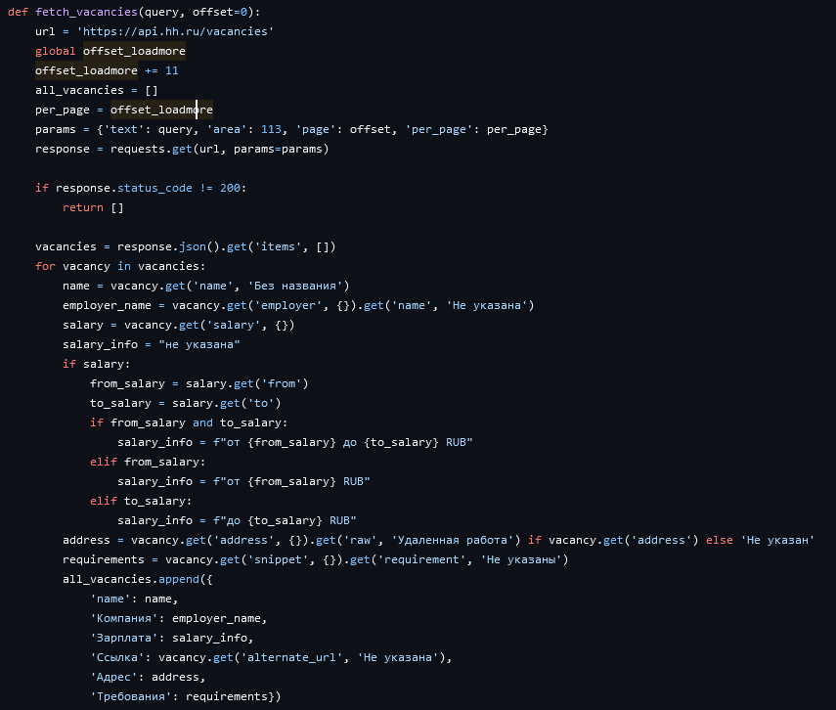
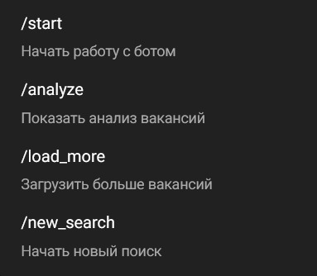
Архитектура и функциональность hh бота

Slide 7
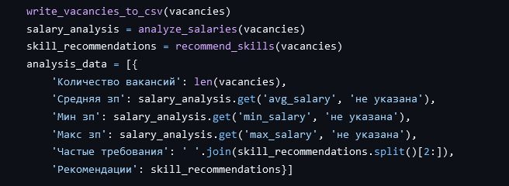
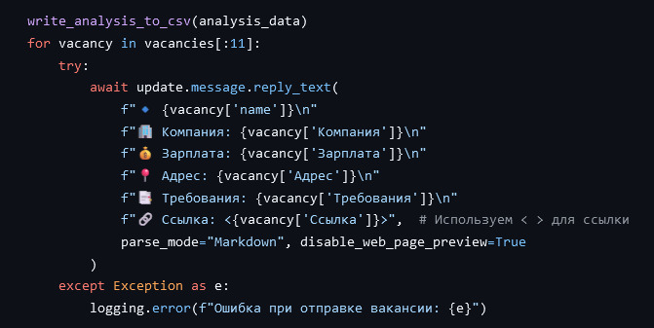
Функции hh бота

Slide 8
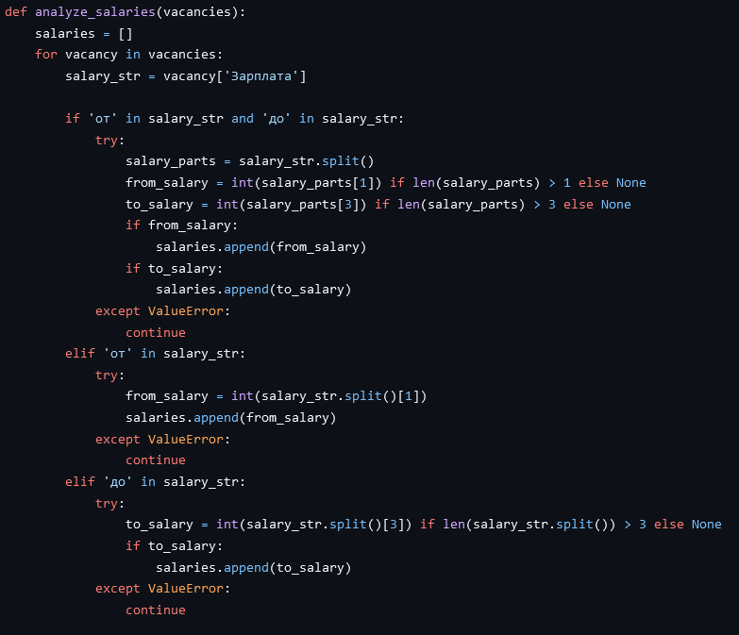
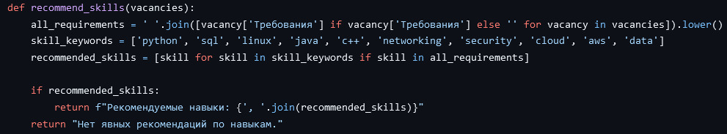
Функции hh бота

Slide 9
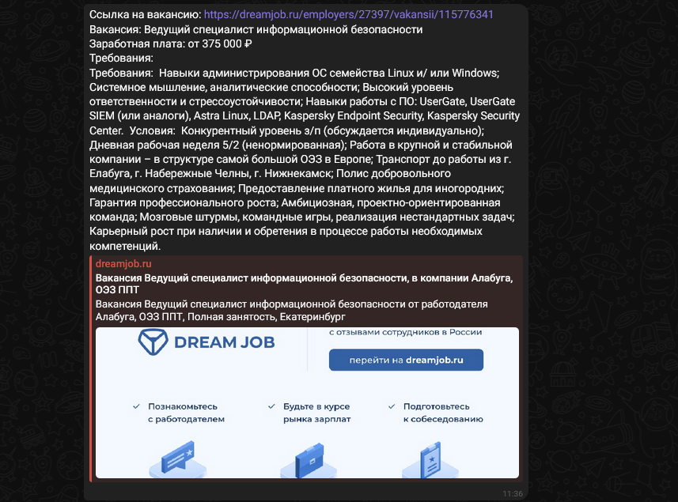
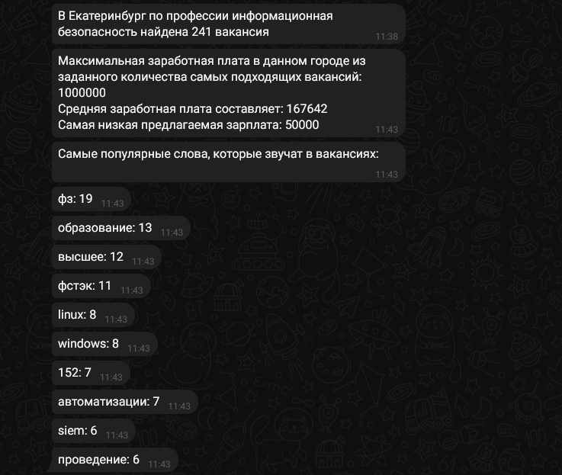
Ход разработки dreamjob бота

Slide 10
Используемые библиотеки и инструменты
aiogram
Selenium BeautifulSoup requests
logging
Asyncio
Time
random

Slide 11
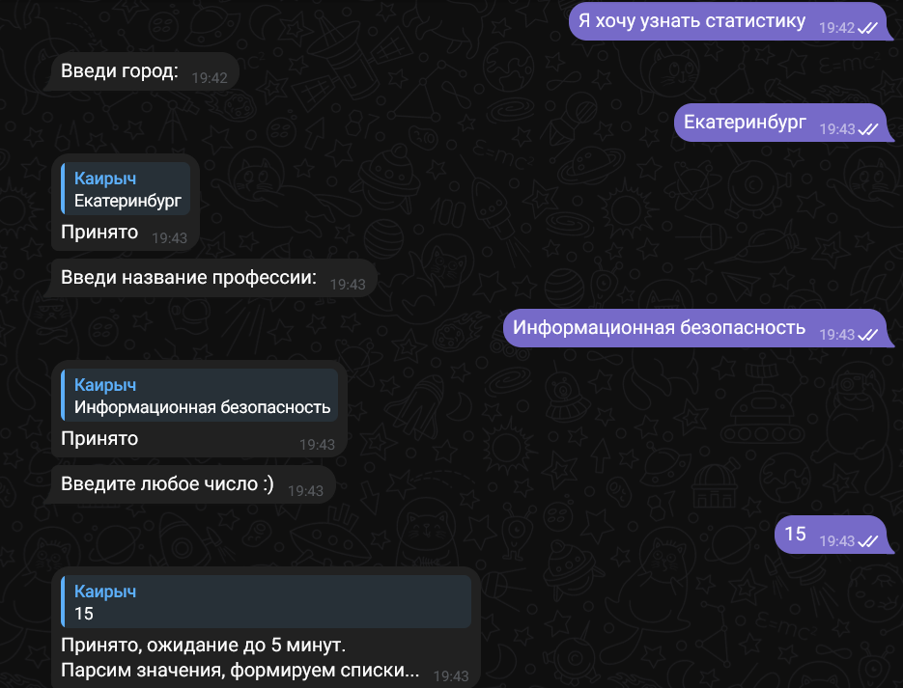
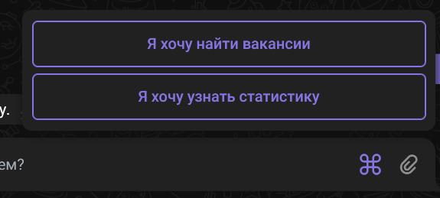
Архитектура и функциональность dreamjob бота

Slide 12
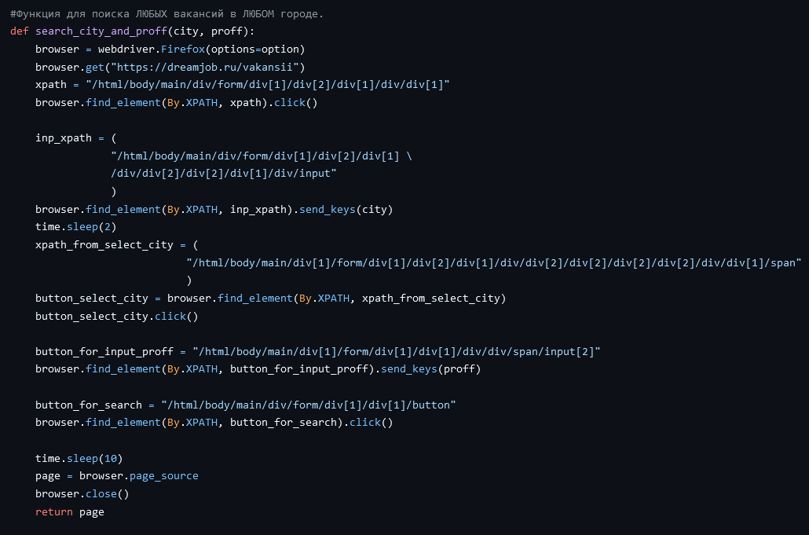
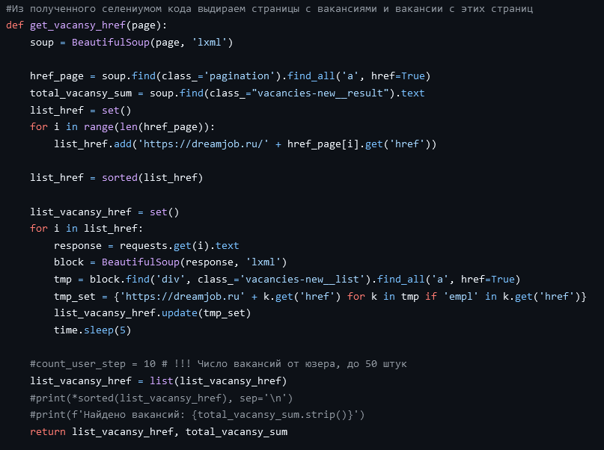
Функции dreamjob бота

Slide 13
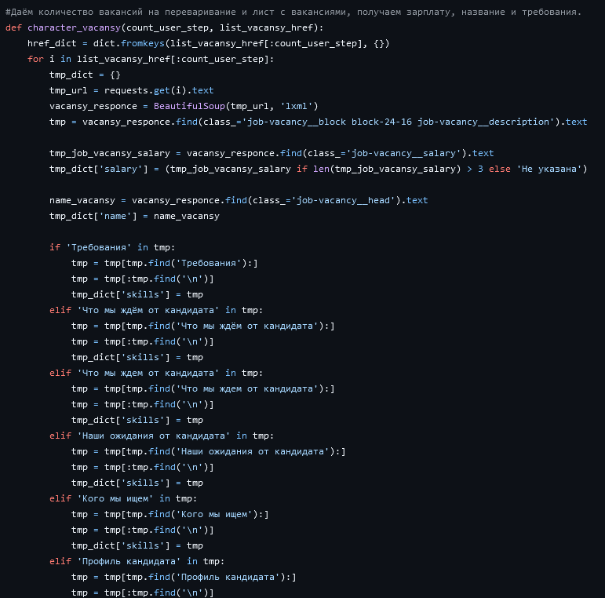
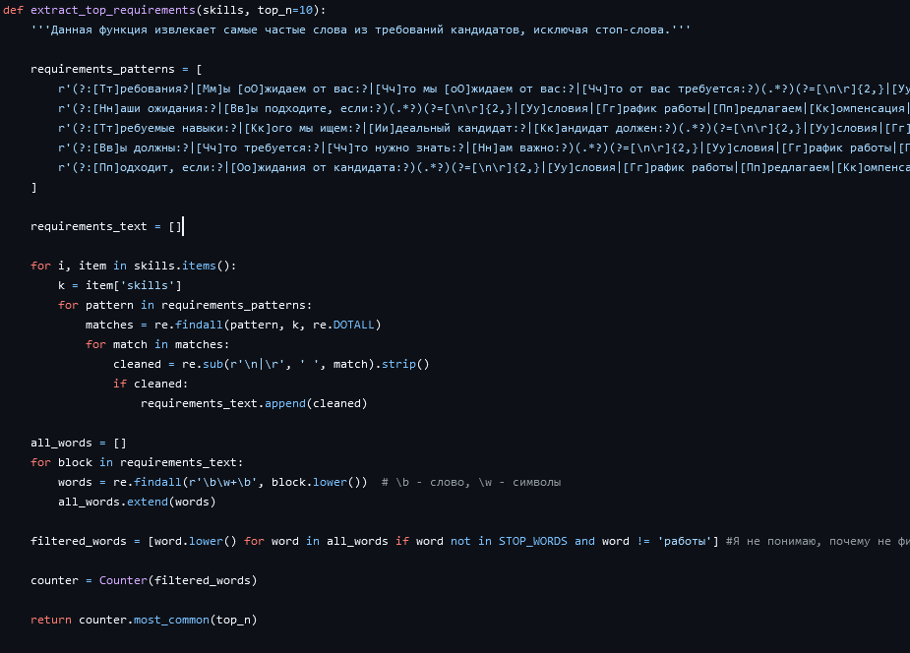
Функции dreamjob бота

Slide 14
Оценка результата проекта
Telegram bot позволяет получить следующую информацию:
количество вакансий в заданном регионе,
анализ уровня зарплат,
анализ требований к кандидатам,
рекомендации по наиболее востребованным у работодателя технологиям.

